Slide 1
The next day for Greek businesses: Securing growth in an era of adversities

Slide 2
Η επόμενη ημέρα για τις ελληνικές επιχειρήσεις: Εισαγωγή
Από τα μέσα του 2021, οι επιχειρήσεις έδειξαν να ανακάμπτουν εντυπωσιακά ξεπερνώντας την κρίση που προκάλεσε η πανδημία.
Οι αρνητικές εξελίξεις όμως εντός του 2022 τόσο σε επίπεδο γεωπολιτικών εντάσεων όσο και σε οικονομικό επίπεδο διαμορφώνουν ένα καινούριο περιβάλλον γεμάτο πρωτόγνωρες προκλήσεις.
Με αφετηρία την παγκόσμια έρευνα της Grant Thornton, Business Pulse, ποιες είναι σήμερα οι προσδοκίες των Ελλήνων επιχειρηματιών για τους επόμενους 12 μήνες και πώς αξιολογούν τις προκλήσεις;

Slide 3
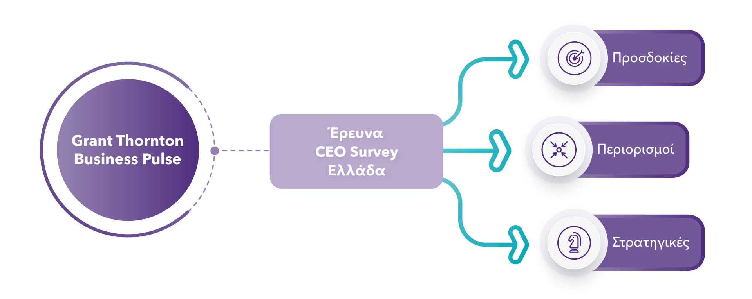
Ταυτότητα έρευνας Grant Thornton
*
*Ενδέχεται να υπάρχουν αποκλίσεις της τάξεως +/-1% λόγω στρογγυλοποιήσεων
*CEO Survey conducted by Kantar from July to September 2022

Slide 4
Grant Thornton Business Pulse Δείκτης επιχειρηματικής αισιοδοξίας
Μετά από μια μακρά περίοδο που ο δείκτης προσδοκιών για τις ελληνικές επιχειρήσεις ήταν σε αρκετά χαμηλότερα επίπεδα σε σχέση με τον ευρωπαϊκό και παγκόσμιο μέσο όρο, από το 2019 τα επίπεδα αισιοδοξίας είναι πλέον υψηλότερα από τα αντίστοιχα ευρωπαϊκά και διεθνή.
Παρά την επιβάρυνση του οικονομικού κλίματος λόγω της πανδημίας, η αισιοδοξία ξαναγύρισε στους Έλληνες επιχειρηματίες το 1^{ο} εξάμηνο 2021 και στο τέλος του 2021 είχε τάση ανάκαμψης προς προ πανδημίας επίπεδα.
Εντούτοις τα γεγονότα του τελευταίου εξαμήνου έχουν σημαντική αρνητική επίδραση και τα επίπεδα αισιοδοξίας έχουν μειωθεί αισθητά.
Ερμηνεύοντας τα διαφορετικά χαρακτηριστικά που συνθέτουν την τάση αυτή, θα παρατηρούσαμε ότι οι Έλληνες επιχειρηματίες είναι απαισιόδοξοι αναφορικά με τις προοπτικές της οικονομίας, παρόλα αυτά εκτιμούν ότι περιορισμοί ανάπτυξης που έχουν ενταθεί το τελευταίο διάστημα τους επηρεάζουν λιγότερο από τους ομόλογούς τους σε ευρωπαϊκό και παγκόσμιο επίπεδο και ως αποτέλεσμα τα επίπεδα αισιοδοξίας τους συνεχίζουν να παραμένουνε σε υψηλότερα επίπεδα από τα αντίστοιχα ευρωπαϊκά και παγκόσμια (slide 5)

Slide 6
Οι προσδοκίες των επιχειρηματιών για την πορεία της οικονομίας, τους επόμενους 12 μήνες
Ποιες είναι όμως οι προσδοκίες των ελλήνων επιχειρηματιών αναφορικά με την εξέλιξη της ελληνικής όσο και της παγκόσμιας οικονομίας?
Με δεδομένο ότι η ελληνική οικονομία έχει σημειώσει υψηλούς ρυθμούς ανάπτυξης το α’ εξάμηνο του 2022, κάτι που αναμένεται να ισχύει και για το 3ο τρίμηνο του έτους, σήμερα οι 4 στους 10 Έλληνες επιχειρηματίες είναι αισιόδοξοι για την εξέλιξη της οικονομίας. Εντούτοις είναι αξιοσημείωτη η πτώση της αισιοδοξίας σε σχέση με το προηγούμενο έτος όταν η σχετική αναλογία ήταν 6 στους 10.
Αξίζει να σημειωθεί ότι οι Έλληνες επιχειρηματίες είναι περισσότερο αισιόδοξοι για την πορεία της ελληνικής οικονομίας σε σχέση με την παγκόσμια. (slide 7)

Slide 7
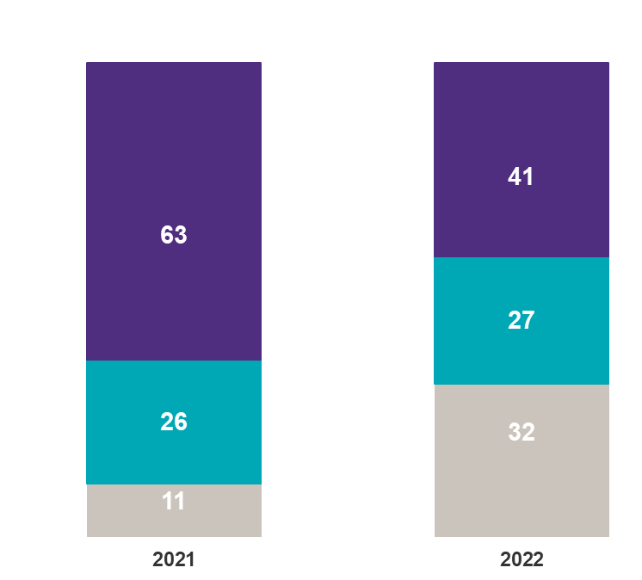
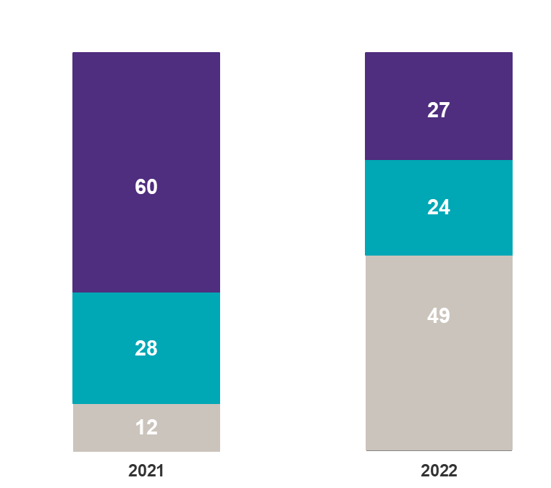
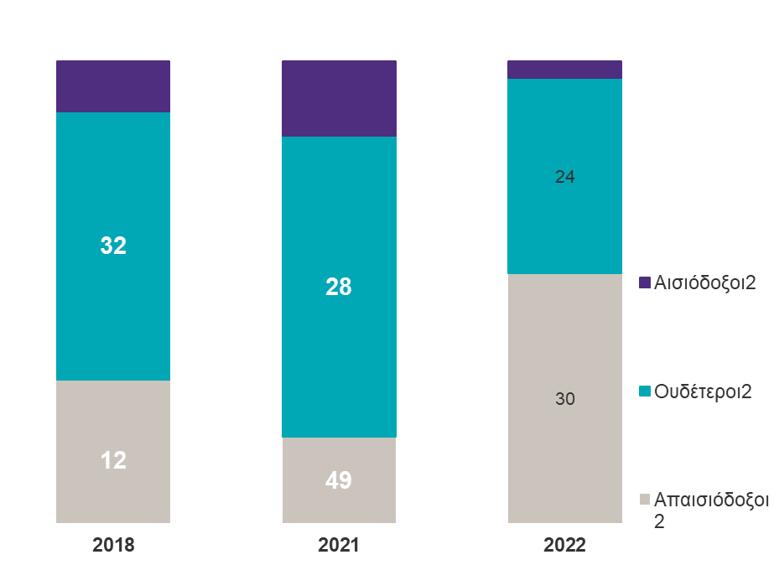
Οι προσδοκίες των επιχειρηματιών για την πορεία της οικονομίας, τους επόμενους 12 μήνες (%)
Αισιόδοξοι
Αισιόδοξοι
Ουδέτεροι
Ουδέτεροι
Απαισιόδοξοι
Απαισιόδοξοι
Ελληνική οικονομία
Παγκόσμια οικονομία

Slide 8
Οι προσδοκίες των επιχειρηματιών για τις επιχειρήσεις, τους επόμενους 12 μήνες
Η ισχυρή ανάπτυξη που καταγράφηκε το α΄ εξάμηνο του 2022, επηρεάζει και τα επίπεδα αισιοδοξίας των Ελλήνων επιχειρηματιών για τις ίδιες τους τις επιχειρήσεις αν και εδώ αυτό έχει σημαντική κάμψη με το αντίστοιχο διάστημα του 2021. Οι 7 στους 10 είναι αισιόδοξοι ότι θα αυξηθούν τα έσοδά τους, και οι 6 στους 10 τα κέρδη τους, όταν πέρυσι τα αντίστοιχα επίπεδα ήταν 8 και 7 στους 10 αντίστοιχα.
Ελαφρώς μειωμένη αλλά στα ίδια περίπου επίπεδα με πέρυσι (1 στους 3) παραμένει και η αισιοδοξία για αύξηση των εξαγωγών που αποδίδεται περισσότερο στην εξωστρέφεια που όλο και περισσότερο αναπτύσσουν οι ελληνικές επιχειρήσεις παρά στο αναμενόμενο ευνοϊκό εξωτερικό περιβάλλον όπως είδαμε ανωτέρω.
Αντίστοιχη τάση παρατηρούμε και για την απασχόληση, όπου οι 5 στους 10 θεωρούν ότι θα αυξηθεί σε σχέση με 6 στους 10 το προηγούμενο έτος.
Ενδιαφέρον παρουσιάζει ότι ο δείκτης προοπτικής αύξησης των μισθών, είναι ο μόνος που παρουσιάζει οριακή αύξηση σε σχέση με το προηγούμενο έτος (οι 5 στους 10 εκτιμούν ότι θα αυξηθούν), γεγονός που αποδίδεται στις ενισχύσεις στους μισθούς που θα προκύψουν ως αποτέλεσμα των πληθωριστικών πιέσεων αλλά και στις ελλείψεις προσωπικού στην αγορά εργασίας. (slide 9)

Slide 9
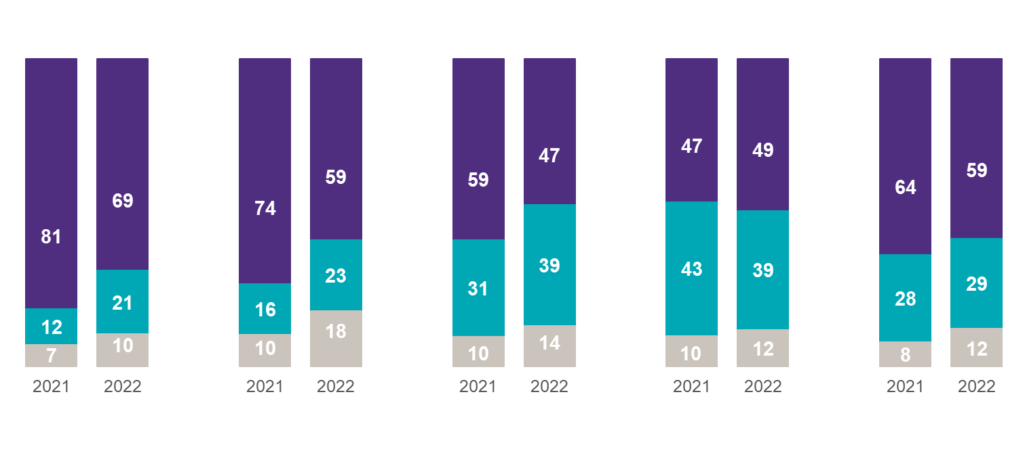
Οι προσδοκίες των επιχειρηματιών για τις επιχειρήσεις τους επόμενους 12 μήνες (%)
Αισιόδοξοι
Ουδέτεροι
Απαισιόδοξοι
Έσοδα | Κέρδη | Απασχόληση | Μισθοί | Εξαγωγές (Εξαιρούνται οι εταιρίες χωρίς εξαγωγές)

Slide 10
Αύξηση μισθών
Όπως παρατηρούμε και στον σχετικό δείκτη Business Pulse της Grant Thornton, είναι χαρακτηριστικό ότι στην Ελλάδα σε σχέση με την υπόλοιπη Ευρώπη, μετά από πολλά έτη όπου λόγω της οικονομικής κρίσης δεν υπήρχε πρόθεση για αύξηση των μισθών, πλέον η σχετική τάση αλλάζει, αφορά ένα μεγάλο μέρος ελληνικών επιχειρήσεων και η επένδυση στο ανθρώπινο δυναμικό θα αποτελέσει προτεραιότητα, παρά το γεγονός ότι και τα λοιπά βασικά στοιχεία κόστους των επιχειρήσεων έχουν ήδη αυξηθεί σημαντικά (slide 11)

Slide 12
Στρατηγικές ανάπτυξης των επιχειρήσεων
Οι στρατηγικές που θα ακολουθήσουν οι ελληνικές επιχειρήσεις συνεχίζουν να είναι εσωστρεφείς. Αναδιοργάνωση λειτουργικών διαδικασιών και ψηφιακός μετασχηματισμός, μείωση του κόστους τους, βελτίωση πρακτικών μάρκετινγκ και αποτελεσματικότητας πωλήσεων, επικέντρωση σε εγχώριες αγορές.
Οι εξελίξεις στις εγχώριες και διεθνείς χρηματαγορές φαίνεται να επηρεάζουν και την προτεραιότητα που αναμένεται να δώσουν οι Έλληνες επιχειρηματίες στην εξεύρεση χρηματοδότησης τους επόμενους μήνες. Εντούτοις, αναπτυξιακά εργαλεία και ευκαιρίες όπως το ταμείο ανάκαμψης και ο αναπτυξιακός νόμος φαίνεται να μην τυγχάνουν της προσοχής που θα αναμενόταν.
Οι εξαγορές/συγχωνεύσεις καθώς και η ενδυνάμωση του management φαίνεται να αφορούν ένα μικρό μέρος των επιχειρήσεων.
(slide 13)

Slide 13
Στρατηγικές ανάπτυξης των επιχειρήσεων τους επόμενους 12 μήνες
Ποιες στρατηγικές αναμένετε να ακολουθήσετε τους επόμενους 12 μήνες, ώστε να αναπτυχθεί η επιχείρησή σας; (%)

Slide 14
Πιθανά εμπόδια στην ανάπτυξη των επιχειρήσεων
Αναφορικά με τα θέματα που προβληματίζουν για την ανάπτυξη των επιχειρήσεων τους επόμενους 12 μήνες, παρατηρούμε ότι αυτά σήμερα έχουν αλλάξει σημαντικά σε σχέση με το προηγούμενο έτος.
Πλέον, η πανδημία που πέρυσι ήταν ο σημαντικότερος περιορισμός, απασχολεί τον 1 στους 3 επιχειρηματίες μόνο.
Σήμερα, βασικοί περιορισμοί είναι: η άνοδος των τιμών και ο πληθωρισμός ως παράγοντες μείωσης της αγοραστικής δύναμης των καταναλωτών, η αύξηση του λειτουργικού κόστους (ενέργεια, πρώτες ύλες), οι κίνδυνοι στην εφοδιαστική αλυσίδα και οι γεωπολιτικοί κίνδυνοι οι οποίοι δημιουργούν σημαντικά μεγαλύτερη ανησυχία σε σχέση με το προηγούμενο έτος, καθώς και η αύξηση των επιτοκίων.
Αξίζει να σημειωθεί ότι οι 7 στους 10 βρίσκουν σημαντικό εμπόδιο την εύρεση κατάλληλου εξειδικευμένου προσωπικού.
(slide 15)

Slide 15
Πιθανά εμπόδια στην ανάπτυξη των επιχειρήσεων
Πόσο σημαντικό είναι το καθένα από τα παρακάτω εμπόδια για την ανάπτυξη των επιχειρήσεων; (%)
Πολύ σημαντικό
Αρκετά σημαντικό
Λίγο σημαντικό

Slide 16
Αύξηση κόστους παραγωγής και τιμολογιακή πολιτική επιχειρήσεων
Όπως διαπιστώσαμε η αύξηση του κόστους παραγωγής και εν γένει των τιμών αποτελούν το σημαντικότερο περιοριστικό παράγοντα ανάπτυξης σήμερα.
Οι 9 στους 10 Έλληνες επιχειρηματίες δηλώνουν ότι θα αυξηθεί το κόστος παραγωγής τους, ενώ 5 στους 10 ότι θα αυξηθεί σημαντικά, πάνω από 10%. Παρατηρώντας ότι οι 2 στους 10 δηλώνουν ότι είναι διατεθειμένοι να απορροφήσουνε το μεγαλύτερο κομμάτι της αύξησης αυτής, προκύπτει ότι η αύξηση τους κόστους παραγωγής θα έχει ως αποτέλεσμα η στρατηγική που θα υιοθετήσουν οι περισσότεροι να είναι η μετακύλιση του σημαντικότερου μέρους του στην τιμή του προϊόντος/υπηρεσίας. (slide 17)
Η στρατηγική αυτή επιβεβαιώνεται και από την τιμολογιακή πολιτική που έχουνε υιοθετήσει οι επιχειρήσεις, οι οποίες 8 στις 10 αυξάνουν τις τιμές των προϊόντων/υπηρεσιών σε ευθεία γραμμή με την αύξηση του κόστους τους, με ότι αυτό συνεπάγεται σε όρους ανταγωνιστικότητας και εξωστρέφειας. (slide 19)
Διερευνώντας τις αιτίες αύξησης του κόστους παραγωγής, παρατηρούμε ότι σημαντικότερη αύξηση παρουσιάζεται στο κόστος ενέργειας, των πρώτων υλών, στις μεταφορές και τον εξοπλισμό, ενώ ακόμα και στο μισθολογικό κόστος η αύξηση ξεπερνάει το 10%. (slide 18)

Slide 17
Αύξηση στο κόστος παραγωγής
Πόσο εκτιμάτε ότι θα αυξηθεί το κόστος παραγωγής το 2022, σε σχέση με το προηγούμενο έτος; (%)
Ποσοστό απορρόφησης του κόστους
Τι ποσοστό της αύξησης του κόστους παραγωγής / λειτουργίας σας αναμένετε να απορροφήσετε; (%)

Slide 20
Πρωτοβουλίες ESG και θέματα κυβερνοασφάλειας
Με τους κινδύνους της αύξησης των τιμών και τους γεωπολιτικούς να έχουνε πιο άμεσες συνέπειες για τις επιχειρήσεις, τα θέματα της κλιματικής αλλαγής και γενικότερα θέματα ESG φαίνεται να περνούν σε δεύτερη προτεραιότητα μιας και διερευνώντας τους πυλώνες ESG που αναμένεται να επενδύσουν οι επιχειρήσεις τους επόμενους μήνες, παρατηρούμε ότι σε θέματα περιβάλλοντος όπως και κοινωνίας ή διακυβέρνησης υπάρχει τάσης μείωσης των σχετικών επενδύσεων. (slide 21)
Παράλληλα είναι χαρακτηριστικό ότι ειδικότερα για τον κίνδυνο κυβερνοεπίθεσης μόνο οι 2 στους 10 δηλώνουν ανησυχία. (slide 22)

Slide 21
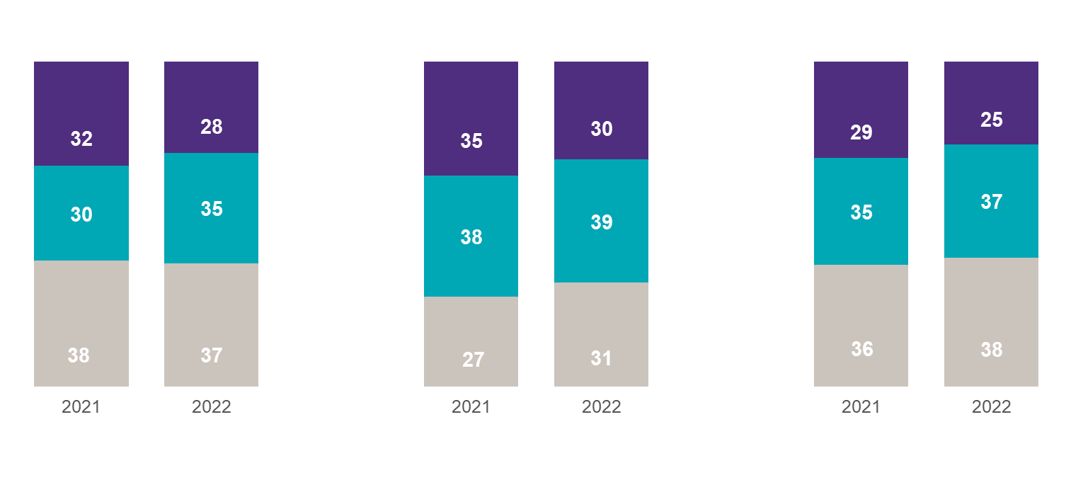
Επένδυση σε πρωτοβουλίες ESG
Πόσο πιθανό είναι να επενδύσετε σε πρωτοβουλίες ESG και βιώσιμης ανάπτυξης τους επόμενους 12 μήνες; (%)
Πολύ πιθανό
Αρκετά πιθανό
Λίγο πιθανό
Περιβάλλον και περιβαλλοντικοί κίνδυνοι | Κοινωνία | Εταιρική Διακυβέρνηση

Slide 22
Πιθανότητα κυβερνοεπίθεσης τα επόμενα 2 χρόνια
Πόσο πιθανό πιστεύετε ότι είναι το ενδεχόμενο κυβερνοεπίθεσης στην επιχείρησή σας τα επόμενα 2 χρόνια; (%)
Πολύ πιθανό
78% των επιχειρήσεων διαθέτουν στρατηγική κυβερνοασφάλειας
Αρκετά πιθανό
Λίγο πιθανό

Slide 23
Εκτιμήσεις για πραγματοποίηση επενδύσεων
Παρά τις προσδοκίες ανάπτυξης και το γεγονός ότι η πανδημία πλέον δεν φαίνεται να αποτελεί βασικό προβληματισμό των Ελλήνων επιχειρηματιών, εντούτοις οι νέοι περιορισμοί στο οικονομικό περιβάλλον που τον τελευταίο καιρό εντείνονται, έχουν ως αποτέλεσμα σήμερα η διάθεση για επενδύσεις να είναι μειωμένη.
Εντάσεως κεφαλαίου επενδύσεις, όπως σε γη, κτίρια και μηχανήματα, σχεδιάζονται από όλο και λιγότερες επιχειρήσεις.
Ο προσανατολισμός των επενδύσεων είναι κυρίως σε τεχνολογία και ψηφιακό μετασχηματισμό, οι 6 στις 10, τάση η οποία πηγάζει και από τις νέες επιχειρηματικές πρακτικές που δημιουργήθηκαν και λόγω της πανδημίας.
(slide 24)

Slide 24
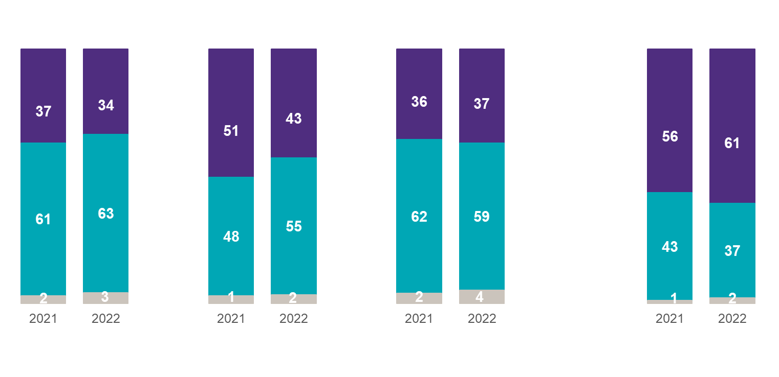
Εκτιμήσεις για πραγματοποίηση επενδύσεων
Σε τι βαθμό αναμένετε να μεταβληθούν οι επενδύσεις της επιχείρησής σας στους παρακάτω τομείς τους επόμενους 12 μήνες; (%)
Θα αυξηθούν
Θα παραμείνουν στα ίδια επίπεδα
Θα μειωθούν
Κτίρια/ Γη | Εγκαταστάσεις/ Μηχανολογικό εξοπλισμό | Έρευνα και ανάπτυξη (R&D) | Τεχνολογία/ Ψηφιακό μετασχηματισμό

Slide 25
Ταμείο Ανάκαμψης και Ανθεκτικότητας
Τα κεφάλαια του Ταμείου Ανάκαμψης και Ανθεκτικότητας μπορούνε να ενισχύσουν τη τάση για κεφαλαιουχικές επενδύσεις, κάτι που φαίνεται οι Έλληνες επιχειρηματίες να αναγνωρίζουν, μιας και οι 6 στους 10 θεωρούν ότι θα είναι σημαντική η συμβολή του Ταμείου στην οικονομία. (slide 26)
Εντούτοις προκαλεί προβληματισμό ότι μόνο οι 3 στους 10 αναμένουν ότι το Ταμείο Ανάκαμψης θα έχει συμβολή στη δική τους επιχείρηση. Παρά το ότι έχουν ξεκινήσει οι δράσεις χρηματοδότησης μέσω του ταμείου, ενώ και τα επιτόκια δανεισμού έχουν αυξηθεί σημαντικά, λιγότεροι επιχειρηματίες δηλώνουν ότι θα χρησιμοποιήσουν το Ταμείο, ενώ και από αυτούς που θα το χρησιμοποιήσουνε, μόνο οι 4 στους 10 είναι είτε σε στάδιο προετοιμασίας του σχετικού πλάνου είτε σε στάδιο υποβολής. (slide 27)
Από όσους θεωρούν ότι θα εκμεταλλευτούν το Ταμείο Ανάκαμψης, τα ψηφιακά έργα φαίνεται να είναι αυτά που θα επικεντρωθούν οι περισσότερες επιχειρήσεις (5 στις 10) ενώ στους υπόλοιπους πυλώνες κατευθύνονται οι 3 στους 10. (slide 28)

Slide 26
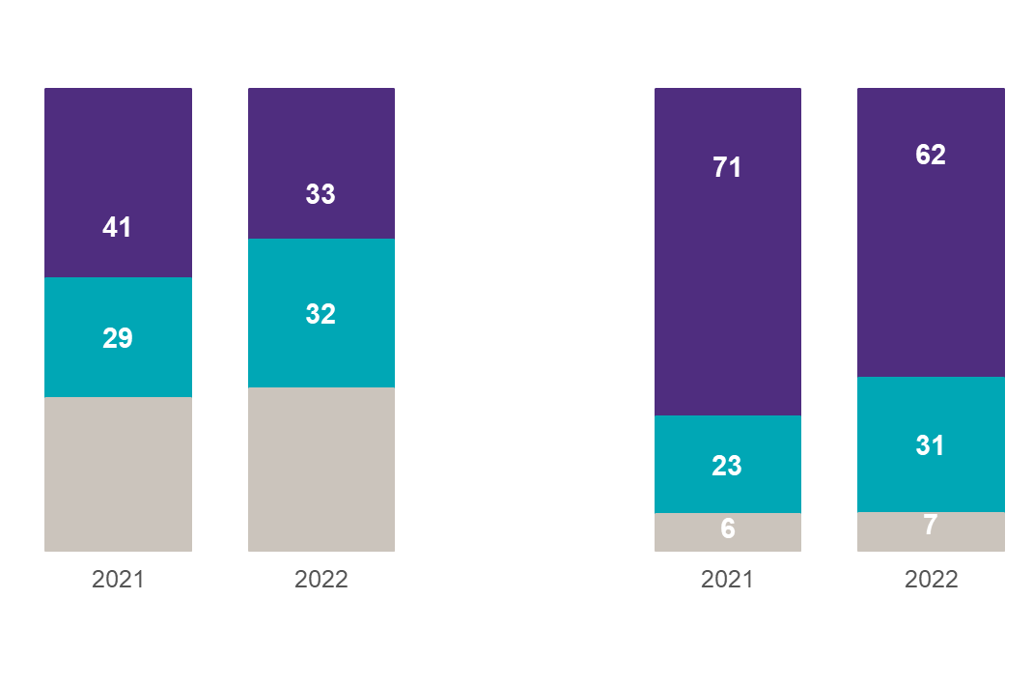
Εκτίμηση επίδρασης Ταμείου Ανάκαμψης και Ανθεκτικότητας (ΤΑΑ)
Πόσο σημαντική θεωρείτε ότι θα είναι η επίδραση του Ταμείου Ανάκαμψης και Ανθεκτικότητας; (%)
Πολύ σημαντική
Αρκετά σημαντική
Λίγο σημαντική
30
35
Για την επιχείρησή μου | Για την Ελληνική Οικονομία

Slide 27
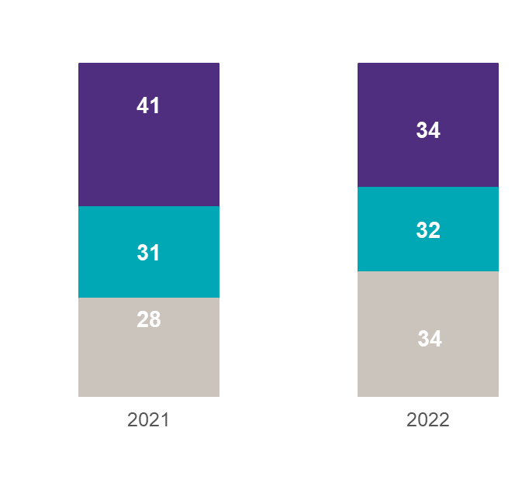
Πιθανότητα να γίνει χρήση του Ταμείου Ανάκαμψης και Ανθεκτικότητας και ετοιμότητα επιχειρήσεων
Είναι πιθανό να κάνετε χρήση του Ταμείου Ανάκαμψης; Εάν ναι, σε τί στάδιο προετοιμασίας βρίσκεται η επιχείρησή σας; (%)
Ωριμότητα επενδυτικών σχεδίων για ΤΑΑ (%)
Πολύ πιθανό
2021 | 2022
Αρκετά πιθανό
Λίγο πιθανό

Slide 28
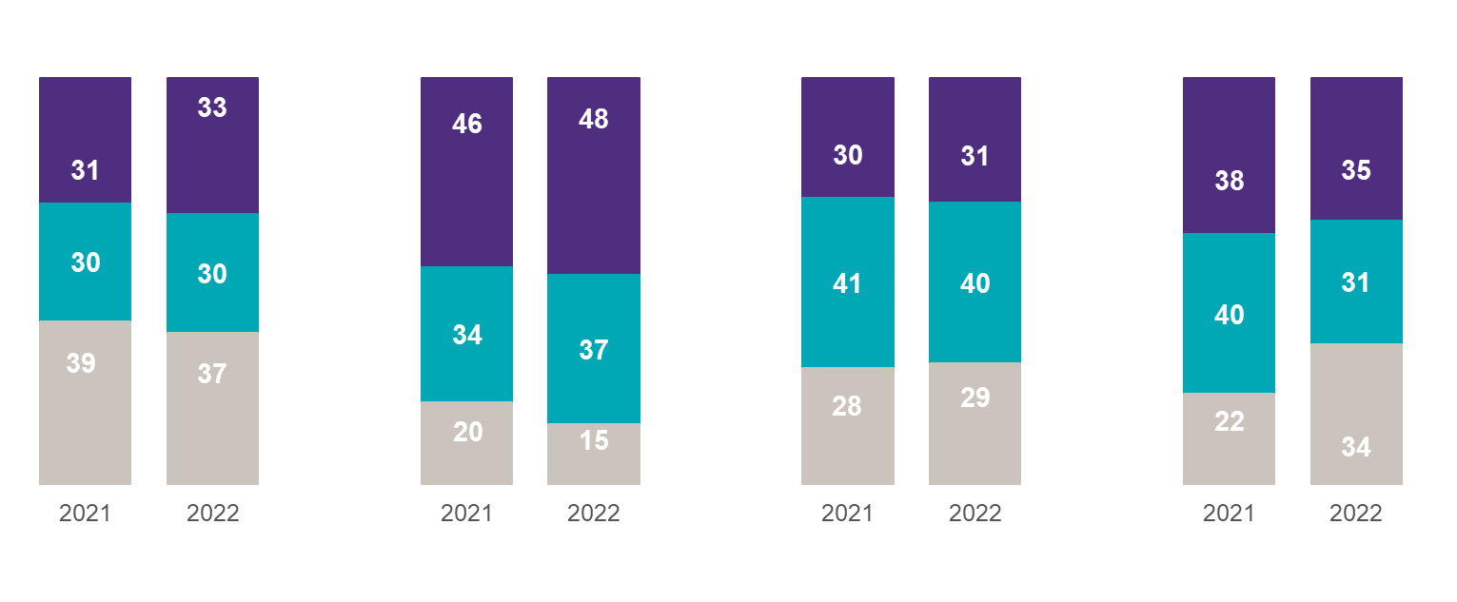
Πυλώνες του Ταμείου Ανάκαμψης και Ανθεκτικότητας (ΤΑΑ)
Πόσο πιθανό είναι να συμπεριλάβετε τον κάθε πυλώνα του Ταμείου Ανάκαμψης στα επενδυτικά σχέδια της εταιρίας σας; (%)
Πολύ πιθανό
Αρκετά πιθανό
Λίγο πιθανό
Πράσινη μετάβαση | Ψηφιακή μετάβαση | Απασχόληση, Δεξιότητες, Κοινωνική Συνοχή | Ιδιωτικές επενδύσεις και μετασχηματισμός της οικονομίας

Slide 29
Σύνοψη
Η ισχυρή ανάπτυξη του 2021 η οποία συνεχίστηκε και μέχρι το τρίτο τρίμηνο του 2022, αποτελεί σημαντικό εφόδιο για τις ελληνικές επιχειρήσεις ώστε να αντιμετωπίσουν τις νέες προκλήσεις που έχουν ανακύψει εντός του έτους ενώ παράλληλα είναι επιτακτικό να εξασκήσουν ακόμα περισσότερο τα αντανακλαστικά τους και να προσαρμοστούν με θετική κατεύθυνση.

Slide 30
Ευχαριστούμε πολύ

